Slide 1

Discord Bot Suguha Kirigaya
Mario Weilenmann & Marvin Huber

Slide 2



Agenda
Idee / Discord
Features
Infrastruktur
Technische Implementierung
Fragen

Slide 3
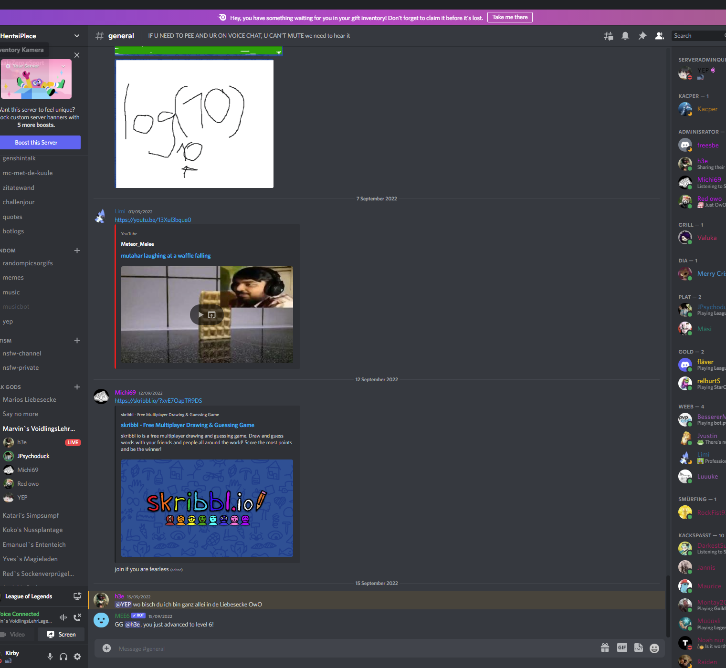
Idee
Discord

Slide 4

Features

Slide 5

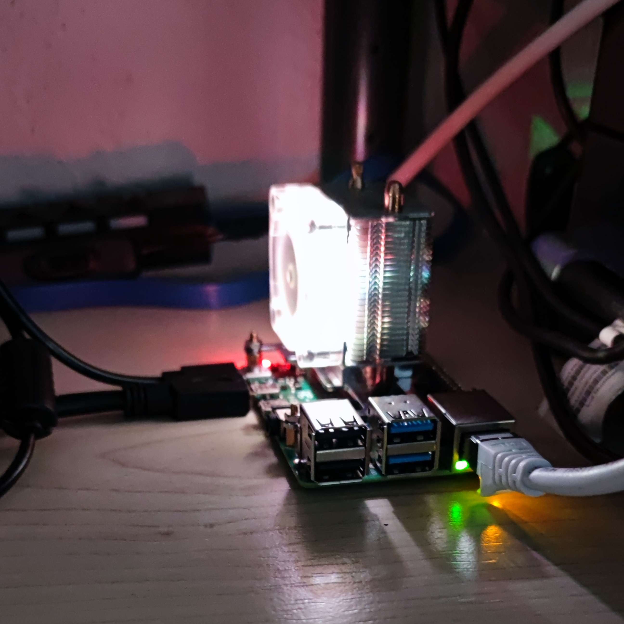

Infrastruktur

Slide 6
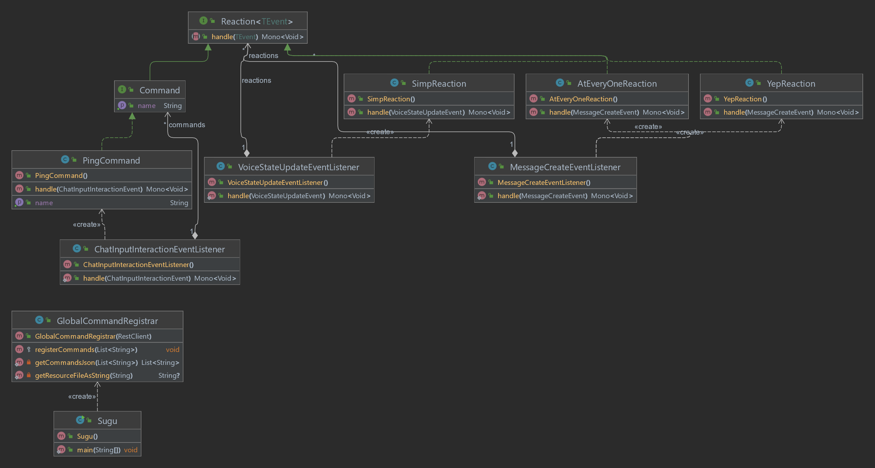
Technische Implementierung

Slide 7

Fragen

Slide 8

Schluss

